Slide 1

Ijtimoiy va gumanitar bilimlarning xususiyatlari

Slide 2

Reja:
1. Ijtimoiy-gumanitar fanlarning mustaqil ilmiy bilim sohasi sifatida vujudga kelishi.
2. Ijtimoiy-gumanitar bilimlarning xususiyatlari va farqlari.
3. Ijtimoiy-kommunikatsiya fanlari majmuasi .

Slide 3
Ijtimoiy va gumanitar fanlar paydo bo'ldi
19-asrning o'rtalarida . Ularning paydo bo'lishiga bir qator ijtimoiy-madaniy omillar sabab bo'lgan .
Bularga quyidagi omillar kiradi :
fani va ijtimoiy falsafada
- jamiyatning uni boshqarishni takomillashtirish uchun ijtimoiy-gumanitar bilimlarga amaliy ehtiyoji;
- yangi fanlarni yaratish uchun tayyorlangan kadrlarning ma'lum bir doirasining mavjudligi.

Slide 4

Asosiy: jamiyatning uni boshqarish uchun ijtimoiy va gumanitar bilimlarga amaliy ehtiyoji

Slide 5
Tashqi ko'rinish ijtimoiy-gumanitar fanlar asta-sekin yuzaga kelgan, ba'zi fanlar oldinroq, boshqalari esa keyinroq paydo bo'lgan.
Avvalo , maqom fanlari paydo bo'ldi
siyosiy iqtisod (A. Smit, D. Mill, K. Marks) va
sotsiologiya (O.Kont, G.Simmel , E.Dyurkgeym).
Keyinchalik V.Dilthey bu fanlarning paydo bo'lishini tahlil qilib, fanlardan umuman ijtimoiy va gumanitar fanlarni ajratib, ularni ruh haqidagi fanlar deb atashni taklif qildi (asari: «Ruh ilmlariga kirish», 1883).

Slide 6
Qisqacha tarixiy ma'lumot
G. Rikert Dilthey gʻoyasini qoʻllab-quvvatlab , ushbu fanlarni madaniyat fanlari deb atashni taklif qildi (asari: “Tabiat fanlari va madaniyat fanlari”, 1889).
D. Mill "ruhiy fanlar" va "madaniy fanlar" iboralari o'rniga fanda qo'llab-quvvatlanadigan "gumanitar fanlar " iborasini ishlatgan.

Slide 7
Tashqi ko'rinish Ijtimoiy va gumanitar fanlar ikki asosiy nuqtai nazar kurashida o'tdi :
Tabiatshunoslar: bu nuqtai nazarga ko'ra, ijtimoiy va gumanitar fanlar tabiiy fanlardan farq qilmaydi, jamiyatda teng maqomga ega va tabiiy fanlar bilan bir xil usullardan foydalanishi kerak.
GUMANITALAR: bu nuqtai nazarga ko'ra , ijtimoiy va gumanitar fanlar murakkabroq fanlar hisoblanadi, chunki ular murakkabroq ob'ektni - jamiyatni o'rganadi, ular tabiiy fanlarga qaraganda yuqori maqomga ega fanlar deb e'lon qilinadi va shuning uchun aniq usullarni qo'llashi kerak.

Slide 8

murakkabroq fanlar

Slide 9
Shunday qilib, keling, dastlabki xulosa chiqaramiz:
1. Gumanitar (sinonimi — ijtimoiy) fanlar jamiyat hayotining turli sohalarini oʻrganuvchi fanlar deb atala boshlandi, inson ma'naviy faoliyatining mahsuli. Ijtimoiy va gumanitar fanlarning rivojlanish jarayonida ijtimoiy fanlar jamiyat sohalari haqidagi fanlar, gumanitar fanlar esa insonning ma'naviy faoliyati haqidagi fanlar hisoblana boshladi.

Slide 10
2. Ijtimoiy-gumanitar fanlarning vujudga kelishi umuman fanning shakllanishini yakunlashni, dunyoning barcha sohalarida: tabiat, jamiyat va ilmiy tadqiqotlarni qamrab olishni anglatardi. ruh.
3. Ijtimoiy va gumanitar fanlar jamiyat hayotining o'ziga xos bo'lgan turli sohalarini o'rganish maqsadida paydo bo'ldi vazifalar va nisbatan mustaqil va avtonom tarzda mavjud edi bir-biridan. Ular ma'lum bir ijtimoiy davrni aks ettiruvchi matnlarni o'rganish maqsadini ham ko'zlaganlar.

Slide 11
4 . Ijtimoiy fanlar jamiyat hayotining turli sohalarini oʻrganishga kirishdi (masalan, iqtisod jamiyatning iqtisodiy sohasini, sotsiologiya — jamiyatning ijtimoiy sohasini, siyosatshunoslik — jamiyatning siyosiy sohasini, madaniyatshunoslik , pedagogika, psixologiya, filologiyani oʻrganish maqsadida vujudga kelgan. - jamiyatning ma'naviy sohasi va boshqalar). Gumanitar fanlar jamiyat va odamlar haqidagi ma’lumotlarni o‘z ichiga olgan matnlarni, axborot manbalarini (masalan, tarix o‘rganilgan tarixiy manbalar, filologiya – yozma va hokazo) o‘rgana boshladi.

Slide 12
5. 20-21-asr boshlarida ijtimoiy-gumanitar fanlar rivojlanishda davom etmoqda, ular o'zlarining tadqiqot predmetini aniqlaydilar, ijtimoiy amaliyotga nisbatan maqsadlarni aniqroq belgilaydilar, matematika va kompyuter modellashtirish usullaridan faolroq foydalanadilar, tabiiy va texnik fanlar bilan yaqinlashadilar .

Slide 13
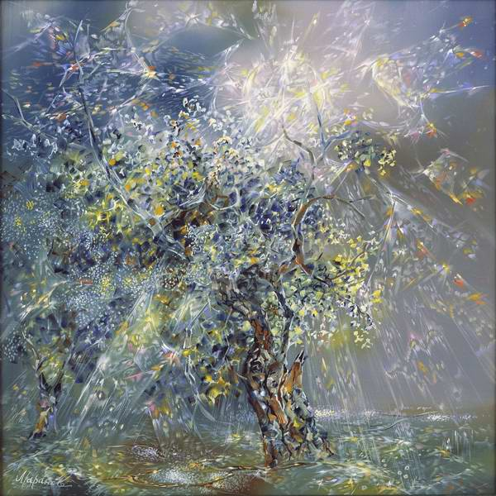
21-asrning boshlarida ijtimoiy va gumanitar fanlar rivojlanishda davom etmoqda

Slide 14
Ijtimoiy-gumanitar bilimlarning xususiyatlari va farqlari
Tabiiy ijtimoiy va gumanitar fanlar esa barcha xususiyatlarga ega fan maxsus hodisa sifatida (yangi narsalarni bilish, empirik va nazariy darajalarning mavjudligi, tushunchalarda rasmiylashtirish va boshqalar). Shu bilan birga, ijtimoiy va gumanitar fanlar bir-biridan farq qiladi tabiiy, matematika va texnika fanlari quyidagi asoslarda:

Slide 15

Ijtimoiy va gumanitar fanlar bir-biridan farq qiladi tabiiy, matematika va texnika fanlari

Slide 16

Ijtimoiy va gumanitar fanlar o'rtasidagi farqlar :
1) tadqiqot ob'ektiga ko'ra - tabiiy fanlar tabiiy haqiqatni o'rganadi, ya'ni. "narsalar olami" sifatida ob'ektiv mavjud bo'lgan narsa; ijtimoiy va gumanitar fanlar ijtimoiy voqelikni, ya'ni ob'ektiv-sub'ektiv voqelik sifatida mavjud bo'lgan narsalarni "odamlar dunyosi" sifatida o'rganadi;

Slide 17
2). funksional asosda - tabiiy fanlar tabiat hodisalarining sabablarini tushuntirishga intiladi, ijtimoiy va gumanitar fanlar ijtimoiy hodisalarning ma'nosini tushunishni ta'minlaydi. Tabiiy fanlar o'rganishga intiladi tadqiqot predmetining miqdoriy va sifat xususiyatlari, ijtimoiy-gumanitar fanlar - birinchi navbatda, sifat xususiyatlari;

Slide 18
3). tadqiqot maqsadlariga ko'ra - tabiiy fanlar quyidagi maqsadni ko'zlaydilar: tabiatning umumiy qonuniyatlarini ochish, va ijtimoiy-gumanitar fanlar - madaniyatning o'ziga xos ko'rinishlarini bilish. Tabiiy fanlar bilishning monolog shaklidan foydalanadi, ijtimoiy va gumanitar fanlar dialog shakliga qaratilgan.

Slide 19

Farqi: tadqiqot maqsadi, asoslari va usullari, tadqiqot ob'ekti va predmeti bo'yicha

Slide 20
Shunday qilib,
Ob'ektlar ijtimoiy va gumanitar fanlar quyidagilardir:
- butun jamiyat, ya'ni. muayyan mulkiy va boshqaruv munosabatlariga asoslangan odamlarning birgalikdagi hayotiy faoliyati shakli;
- jamiyatning turli sohalari, ya'ni. muayyan muammolarni hal qilish uchun yaratilgan inson faoliyatining muayyan sohalari;
- inson ma'naviy faoliyatining mahsullari, ya'ni, birinchi navbatda, ma'lum bir ma'noni aks ettiruvchi belgilar tizimi bo'lgan matnlar.

Slide 21
Mavzu
Ijtimoiy-gumanitar fanlar jamiyat hayotining turli sohalarida, inson ma’naviy faoliyati mahsullarida sodir bo‘ladigan xususiyatlar, jihatlar, munosabatlar, jarayonlardir.

Slide 22


Ijtimoiy fanlarning

Slide 23
Ilmiy bilish usullari
tabiiy-matematik va ijtimoiy-gumanitar bilimlar uchun umumiydir
bilan birga , ijtimoiy-gumanitar fanlar metodlari ham o'ziga xos xususiyatlarga ega. Ular sub'ekt (jamiyat tabiatdan ko'ra murakkabroq dunyo haqiqati sifatida) va maqsadlar (o'ziga xos, o'ziga xoslikni bilish) bilan belgilanadi. ijtimoiy va gumanitar fanlar.

Slide 24
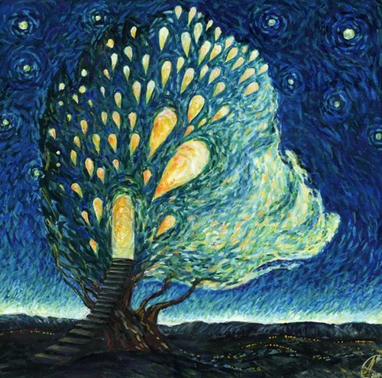
Ijtimoiy-gumanitar fanlar metodlari o`ziga xos xususiyatlarga ega.

Slide 25

Ijtimoiy-gumanitar fanlar metodlarining xususiyatlari quyidagilardan iborat:
– umumiy bilish usullari o‘zgartirilgan shaklda qo‘llaniladi, masalan, ijtimoiy-gumanitar fanlarda kuzatish ishtirokchi, eksperiment ijtimoiy va boshqalar;
- ijtimoiy va gumanitar fanlar o'zlarining maxsus usullaridan foydalanadilar, masalan, so'rovlar, suhbatlar va boshqalar;
– ijtimoiy va gumanitar fanlarda idografik usul asosan qo‘llaniladi usul (maqsad - noyob narsani izlash, ijtimoiy hodisalarning ma'nosini tushunish , alohida ijtimoiy faktni tushunish ).

Slide 26
Ijtimoiy va gumanitar fanlarning eng muhim usuli
- tarixshunoslik usuli .
Tarixiylik ijtimoiy hodisalarni ularning paydo bo'lishi, shakllanishi va rivojlanishi jarayonida muayyan sharoit va sharoitlarda ko'rib chiqishni o'z ichiga olgan tadqiqot usuli. Undagi asosiy narsa - o'tmishni qayta qurish, bugungi kunni tasvirlash va kelajakni bashorat qilish.

Slide 27
Ijtimoiy va gumanitar fanlar quyidagi maxsus usullardan foydalanadilar :
dialog,
- hujjatlarni tahlil qilish;
- so'rovnoma,
- suhbat,
- ekspert baholash;
- dizayn,
- sinov,
- so'rovnoma,
- biografik,
- sotsiometrik,
- "ish o'yinlari" usuli va boshqalar.
- amaliy tadqiqotlar usuli va boshqalar.

Slide 28


Keyslarni o'rganish usuli

Slide 29
Ijtimoiy aloqa
ijtimoiy makon va zamondagi ma’nolar harakati ijtimoiy-gumanitar fanda qanday o‘rganiladi bilim ikki jihatdan:
ijtimoiy hayotning tarkibiy qismi
muayyan shaxsning shaxsiy ruhiy dunyosining tarkibiy qismi .

Slide 30
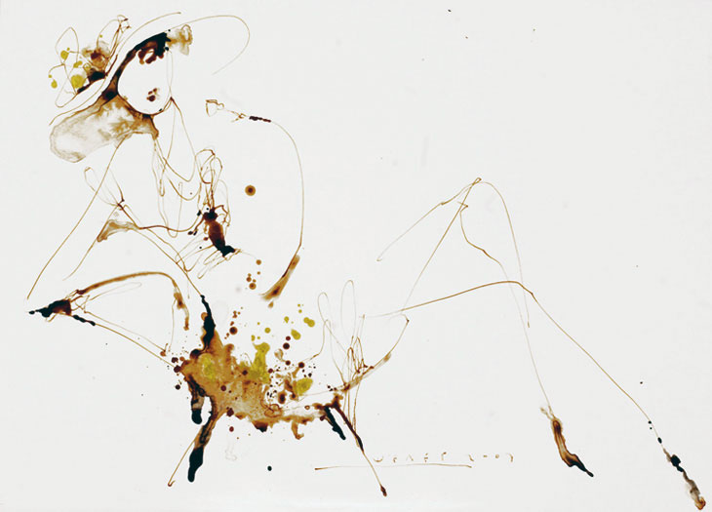
Ommaviy axborot vositalari bilan aloqa ko'rib chiqilayotgan fanning bir qismidir

Slide 31
Yangi bilim sohalari shakllanmoqda
ijtimoiy-kommunikatsiya fanlari
nazariy va amaliy xarakterga ega.
Nazariy yo'nalishlar : aloqa va axborot nazariyasi, ommaviy kommunikatsiya nazariyasi, J. Xabermasning kommunikativ harakat nazariyasi (falsafa yo'nalishi).
Amaliy: jurnalistika, kommunikatsiyalar sotsiologiyasi va boshqalar.

Slide 32

ALOQA - yangi fanlararo ilmiy yo'nalish

Slide 33
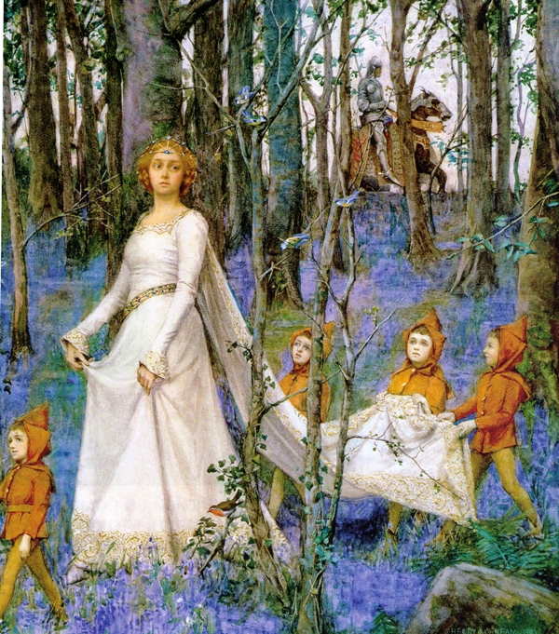
Ma'ruza tugadi, e'tiboringiz uchun rahmat!

